Slide 1
Xin chào các em!

Slide 2
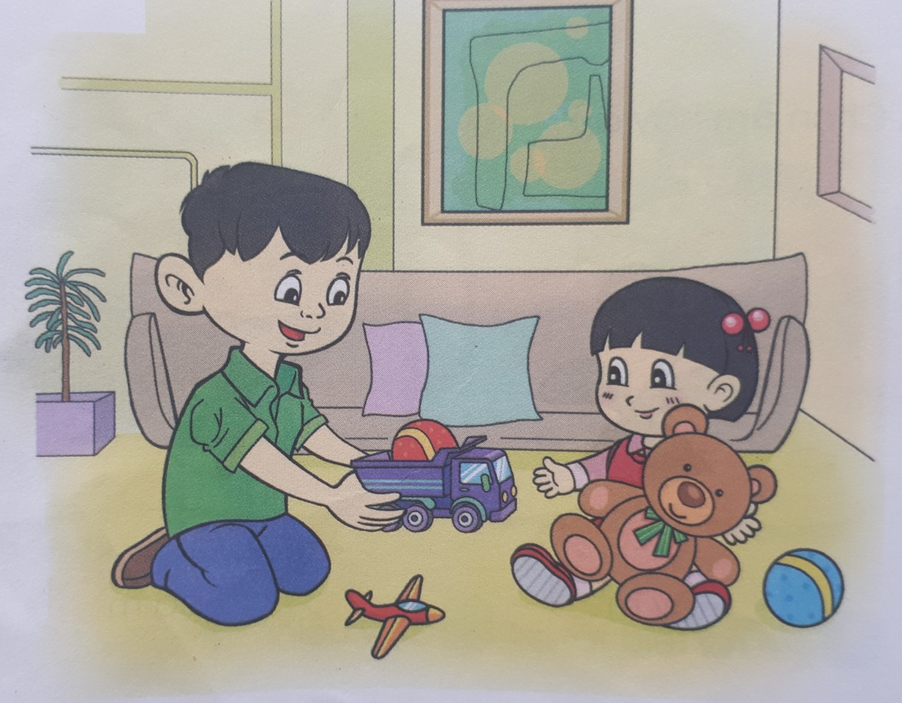

Slide 3
Tập đọc
Làm anh

Slide 4
Làm anh
Làm anh khó đấy
Phải đâu chuyện đùa
Với em gái bé
Phải “người lớn” cơ.
Khi em bé khóc
Anh phải dỗ dành
Nếu em bé ngã
Anh nâng dịu dàng.
Mẹ cho quà bánh
Chia em phần hơn
Có đồ chơi đẹp
Cũng nhường em luôn.
Làm anh thật khó
Nhưng mà thật vui
Ai yêu em bé
Thì làm được thôi.

Slide 5
Làm anh
Làm anh khó đấy
Phải đâu chuyện đùa

Slide 6
Với em gái bé
Phải “người lớn” cơ.

Slide 7
Khi em bé khóc
Anh phải dỗ dành

Slide 8
Nếu em bé ngã
Anh nâng dịu dàng.

Slide 9
Mẹ cho quà bánh
Chia em phần hơn

Slide 10
Có đồ chơi đẹp
Cũng nhường em luôn.

Slide 11
Làm anh thật khó
Nhưng mà thật vui

Slide 12
Ai yêu em bé
Thì làm được thôi.

Slide 13
Làm anh
Làm anh khó đấy
Phải đâu chuyện đùa
Với em gái bé
Phải “người lớn” cơ.
Khi em bé khóc
Anh phải dỗ dành
Nếu em bé ngã
Anh nâng dịu dàng.
Mẹ cho quà bánh
Chia em phần hơn
Có đồ chơi đẹp
Cũng nhường em luôn.
Làm anh thật khó
Nhưng mà thật vui
Ai yêu em bé
Thì làm được thôi.
1
3
2
4

Slide 14
Làm anh
Làm anh khó đấy
Phải đâu chuyện đùa
Với em gái bé
Phải “người lớn” cơ.

Slide 15
Khi em bé khóc
Anh phải dỗ dành
Nếu em bé ngã
Anh nâng dịu dàng.

Slide 16
Mẹ cho quà bánh
Chia em phần hơn
Có đồ chơi đẹp
Cũng nhường em luôn.

Slide 17
Làm anh thật khó
Nhưng mà thật vui
Ai yêu em bé
Thì làm được thôi.

Slide 18
Làm anh
Làm anh khó đấy
Phải đâu chuyện đùa
Với em gái bé
Phải “người lớn” cơ.
Khi em bé khóc
Anh phải dỗ dành
Nếu em bé ngã
Anh nâng dịu dàng.
Mẹ cho quà bánh
Chia em phần hơn
Có đồ chơi đẹp
Cũng nhường em luôn.
Làm anh thật khó
Nhưng mà thật vui
Ai yêu em bé
Thì làm được thôi.

Slide 19
1. “ Người lớn” trong bài có nghĩa là gì?
a. Người có thân hình lớn.
b. Người biết nhường nhịn em bé.

Slide 20
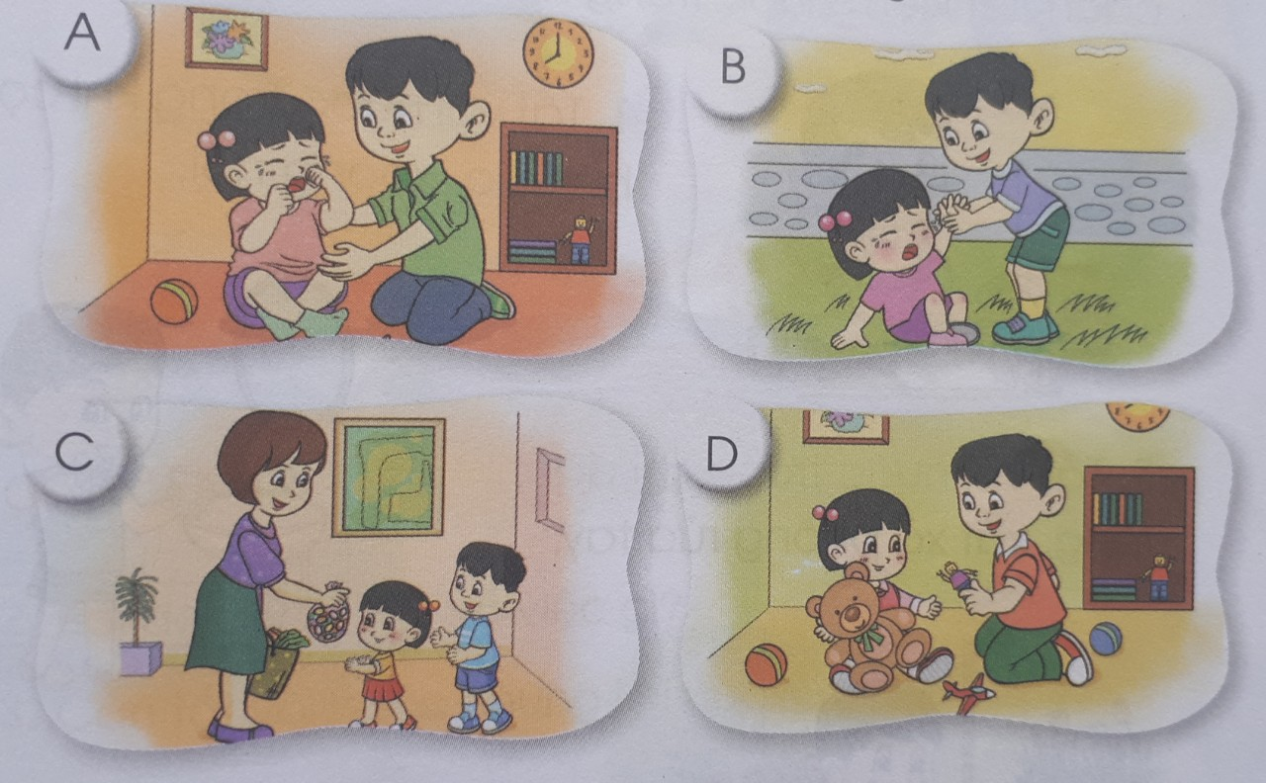
2. Đọc hai thơ phù hợp với nội dung mỗi tranh.

Slide 21
Khi em bé khóc
Anh phải dỗ dành

Slide 22
Nếu em bé ngã
Anh nâng dịu dàng.

Slide 23
Mẹ cho quà bánh
Chia em phần hơn

Slide 24
Có đồ chơi đẹp
Cũng nhường em luôn.

Slide 25
Học thuộc lòng một khổ thơ mà em thích.

Slide 26
Giới thiệu về anh (chị, em) của em.
M: Anh tớ rất cao.
Anh tớ đá bóng giỏi.

